Slide 1
Муниципальное бюджетное дошкольное образовательное учреждение
«Детский сад № 255»
Проект «Я в беду не попаду»
Группа № 11 «Светлячок»
Барнаул, 2020

Slide 2
Срок проекта: краткосрочный (4 недели)
Тип проекта: познавательно-творческий
Проект предназначен для детей старшего дошкольного возраста

Slide 3
Актуальность:
В период дошкольного детства происходит интенсивное освоение мира как взаимосвязанного и взаимозависимого ценностного мира природы, социума и человека; идет процесс познания ценностей и смыслов жизни, формирования основ безопасного поведения.

Slide 4
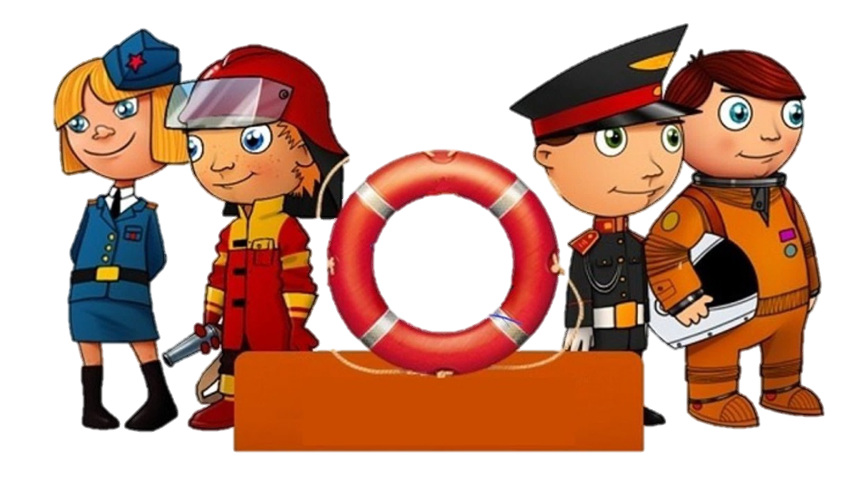
Цель проекта:
Формирование у детей дошкольного возраста основных представлений, знаний, умений и навыков об основах безопасности жизнедеятельности

Slide 5
Задачи проекта:
Главной задачей формирования основ безопасности является стимулирование развития у детей самостоятельности и ответственности, так как безопасность не просто сумма усвоенных знаний, а стиль жизни, правильное поведение в различных ситуациях

Slide 6
Ожидаемый результат:
1. Формирование у детей знаний об осторожном обращении с опасными предметами и правильном поведении при контактах с незнакомыми людьми.
2. Развитие основ экологической культуры ребенка и становления у него ценностей бережного отношения к природе.
3. Развитие представлений о строении человеческого организма и формирование ценностей здорового образа жизни.
4. Формирование представлений о безопасном поведении во дворе, на улице, в общественном транспорте.

Slide 7
Приложения

Slide 8
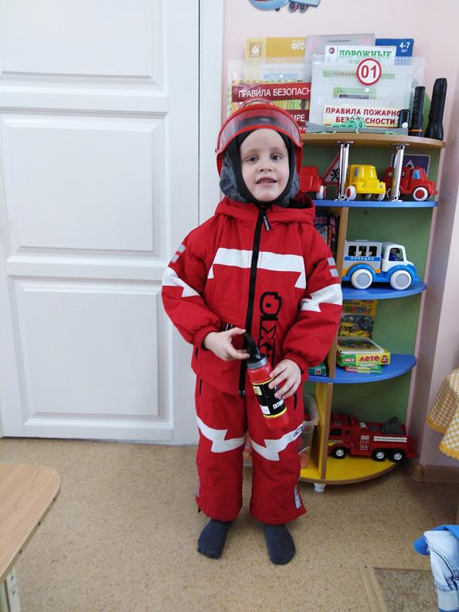
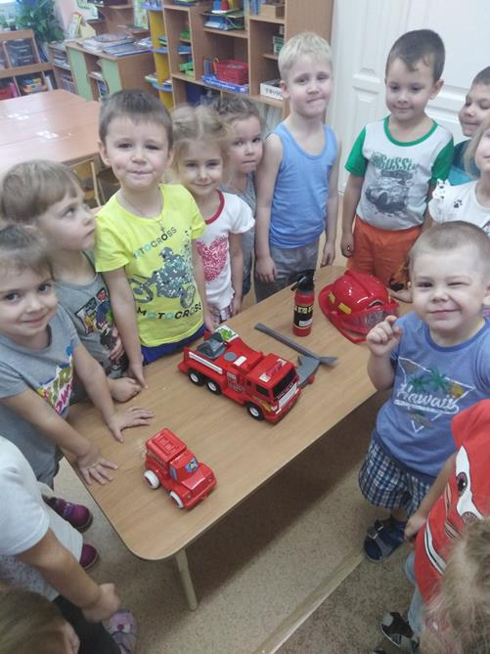
Беседа «Профессия - Пожарный»

Slide 9
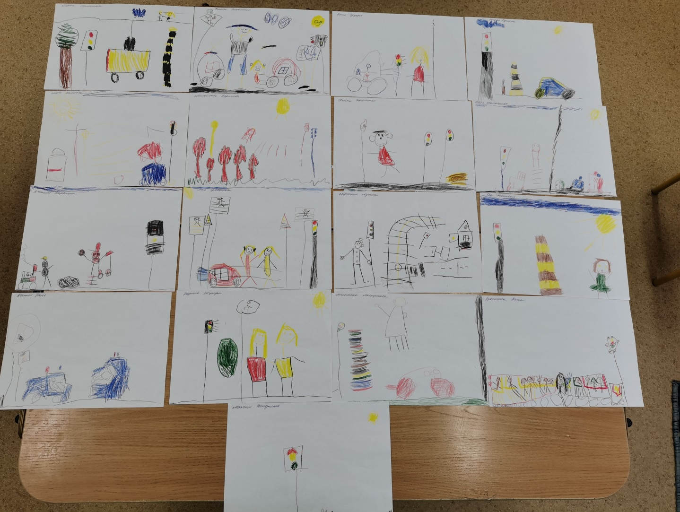
Рисование «Нам на улице не страшно»

Slide 10
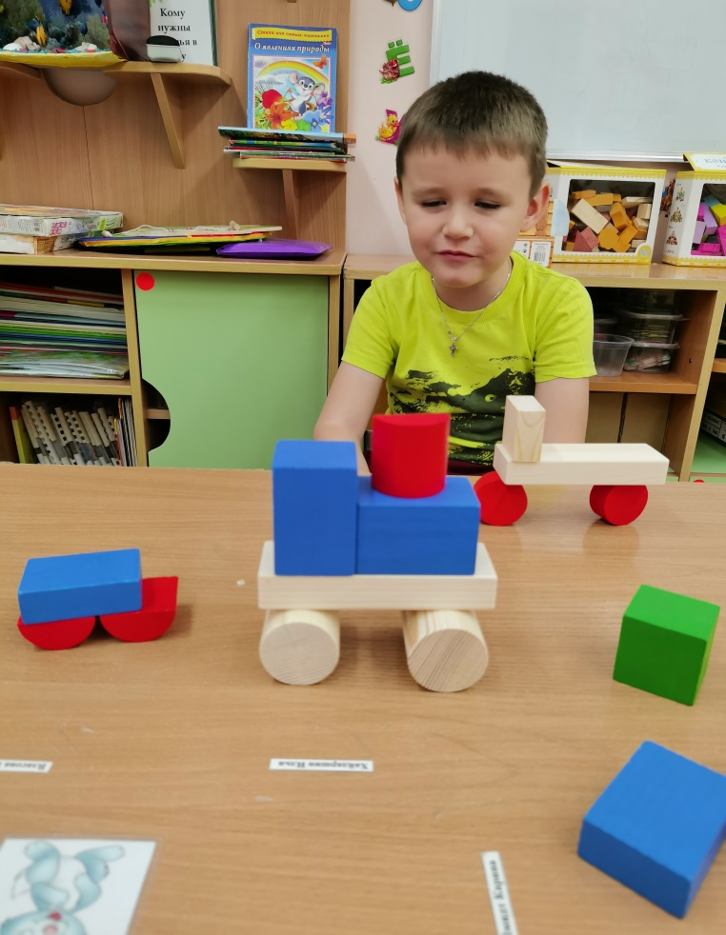
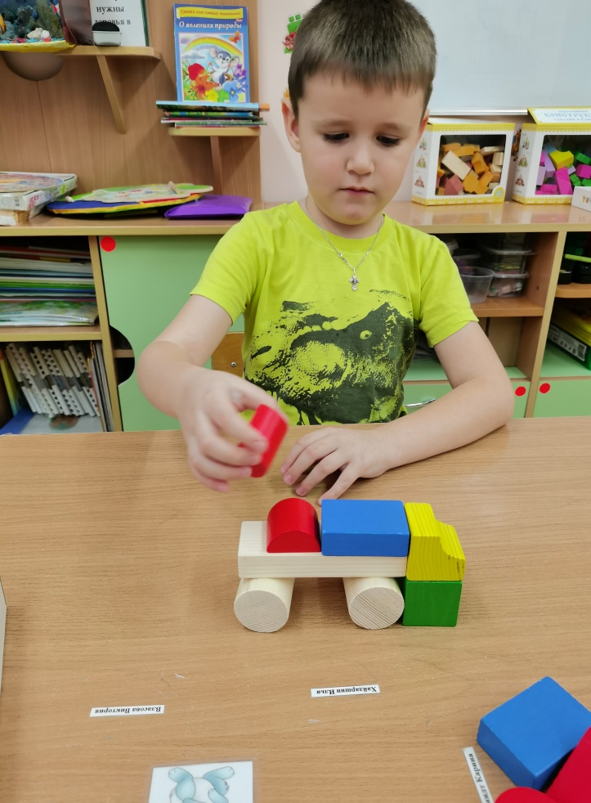
Конструирование «Машины бывают разные»

Slide 11
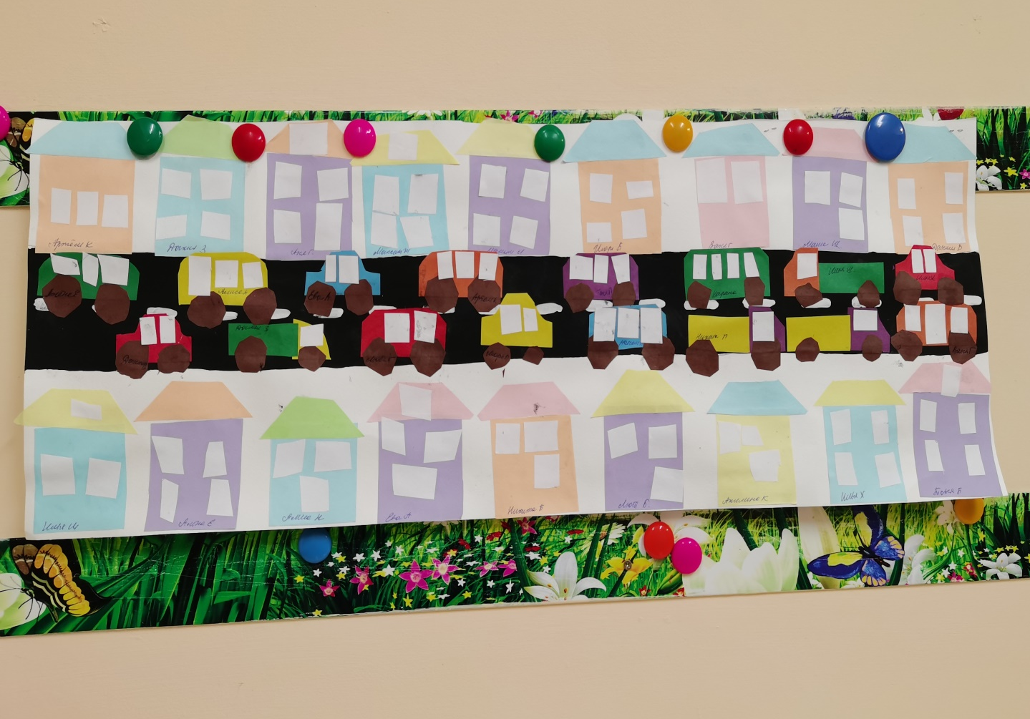
Аппликация «Машины едут по улице»

Slide 12
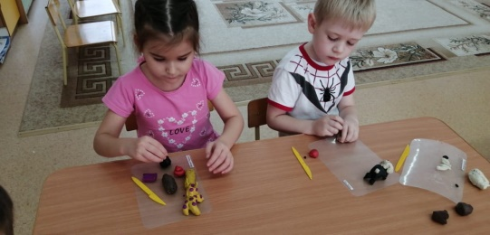
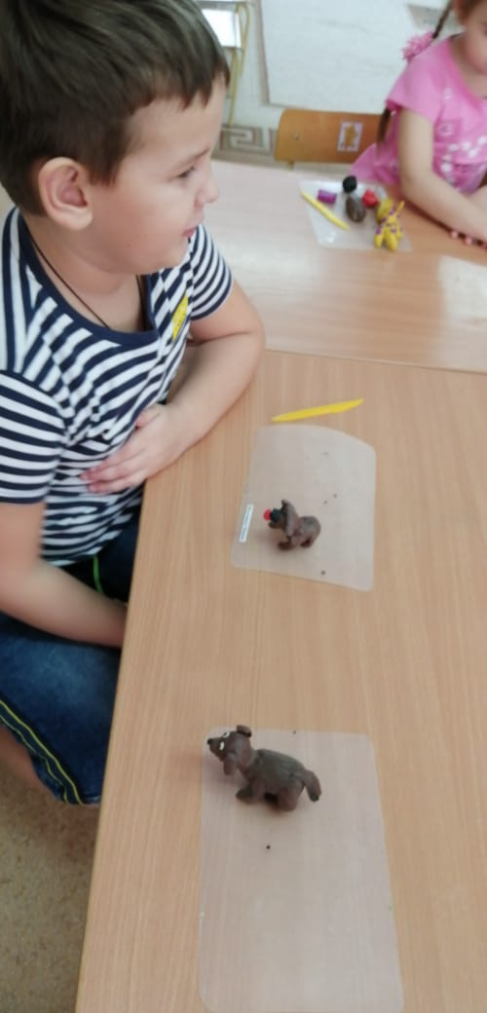
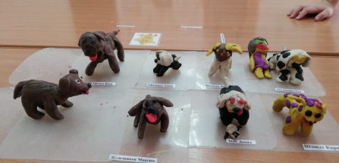
Лепка «Пожарные собаки»

Slide 13
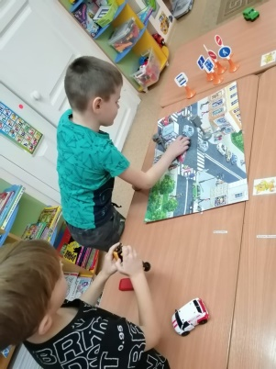
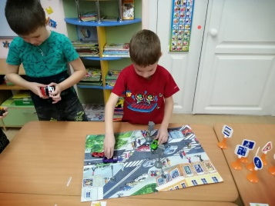
Беседа «Знаешь ли ты правила дорожного движения»

Slide 14
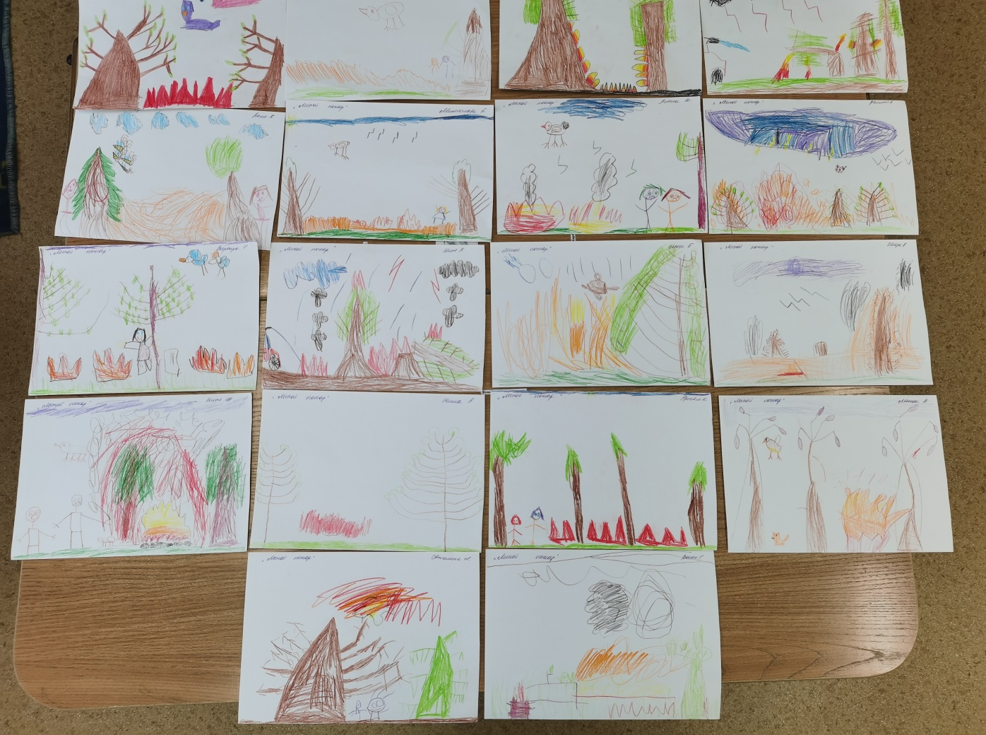
Рисование «Лесной пожар»

Slide 15
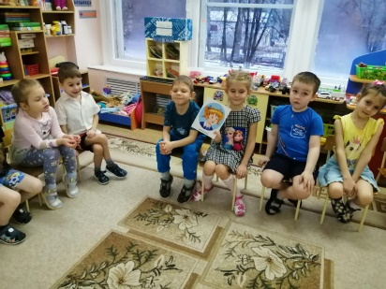
Игра «Угадай по мимике мое настроение»

Slide 16
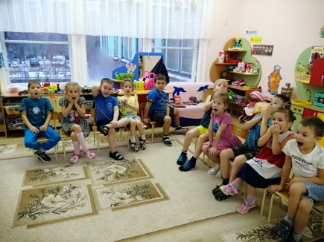
Игра «Угадай по мимике мое настроение»

Slide 17
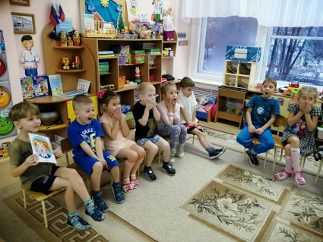
Игра «Угадай по мимике мое настроение»

Slide 18
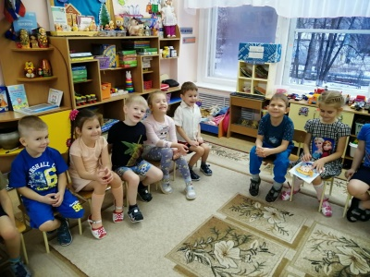
Игра «Угадай по мимике мое настроение»

Slide 19
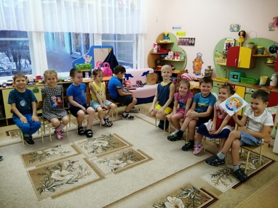
Игра «Угадай по мимике мое настроение»

Slide 20
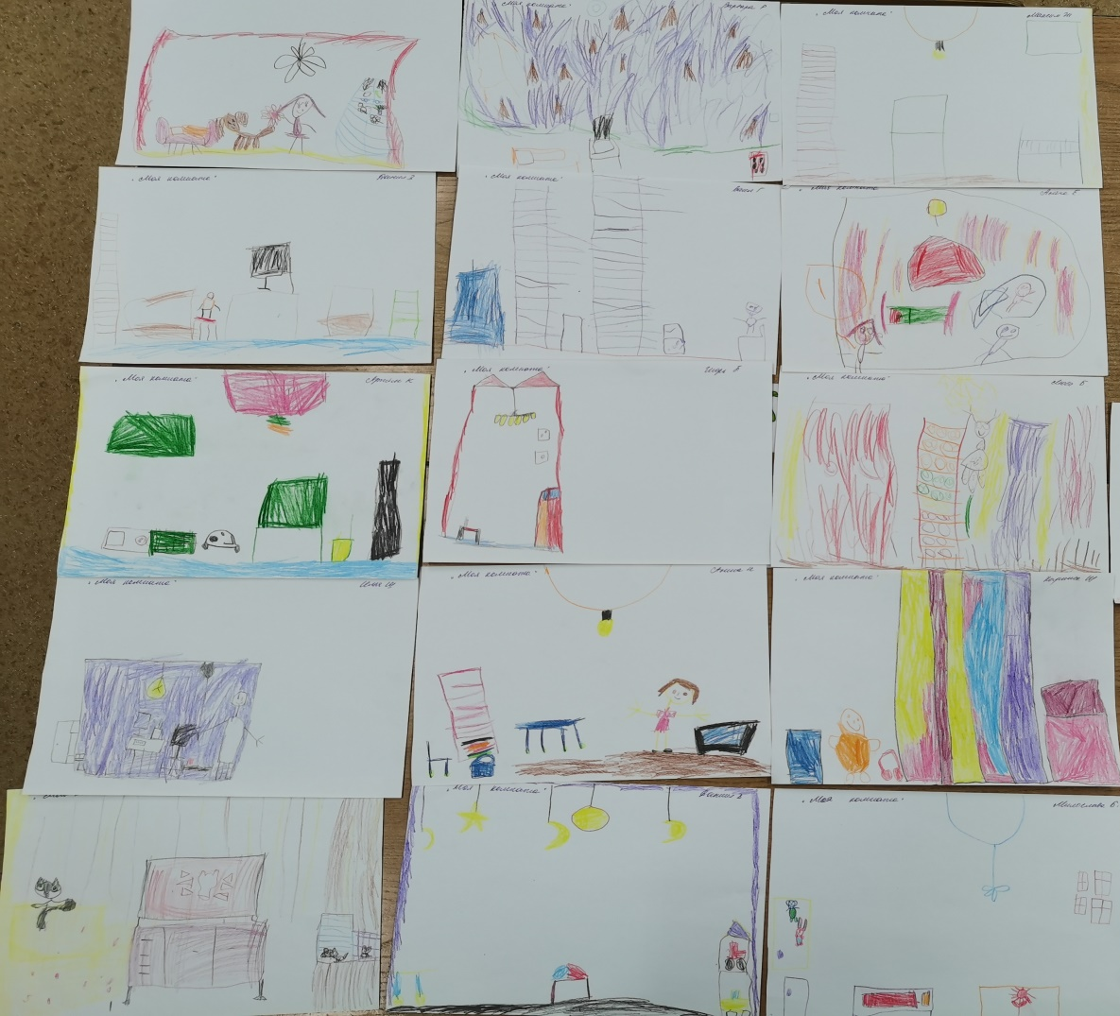
Рисование «Моя комната»

Slide 21
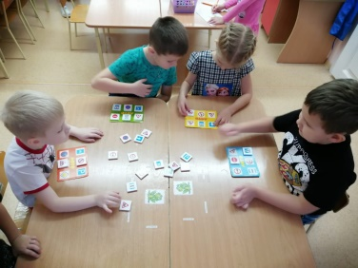
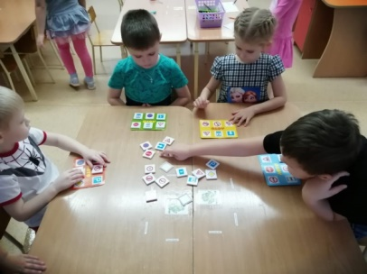
Дидактическая игра «Дорожные знаки»

Slide 22
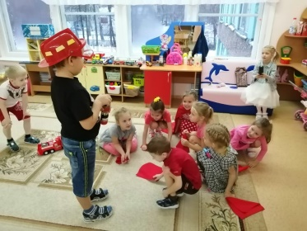
Театрализованная игра «Мы - пожарные»

Slide 23
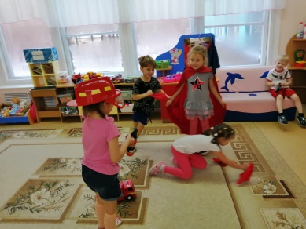
Театрализованная игра «Мы - пожарные»

Slide 24
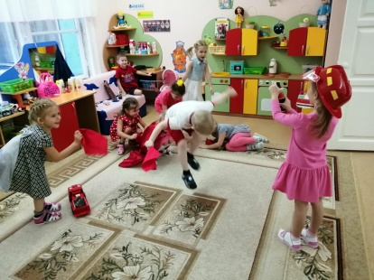
Театрализованная игра «Мы - пожарные»

Slide 25
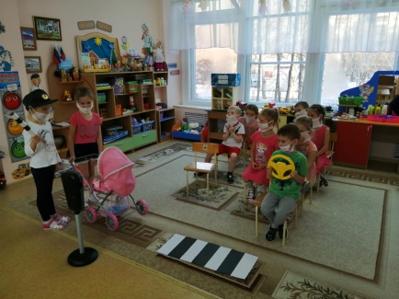
Сюжетно-ролевая игра «Автобус»

Slide 26
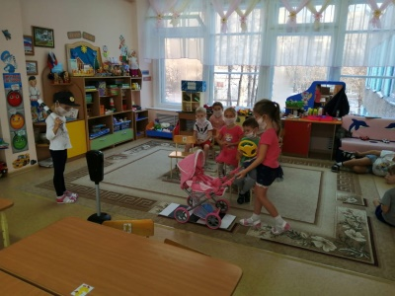

Slide 27
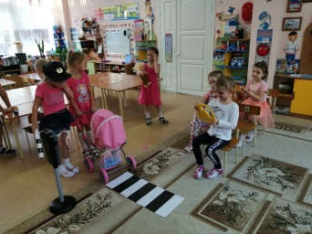

Slide 28
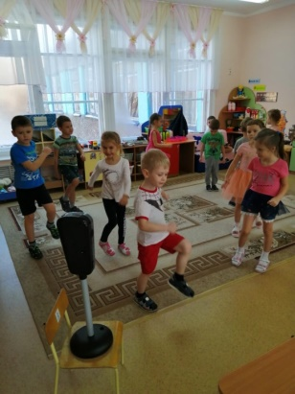
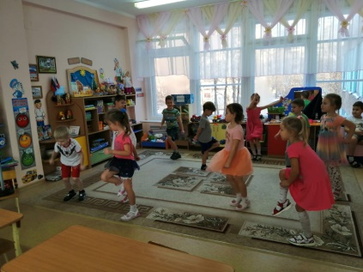
Подвижная игра «Красный, желтый зеленый»

Slide 29
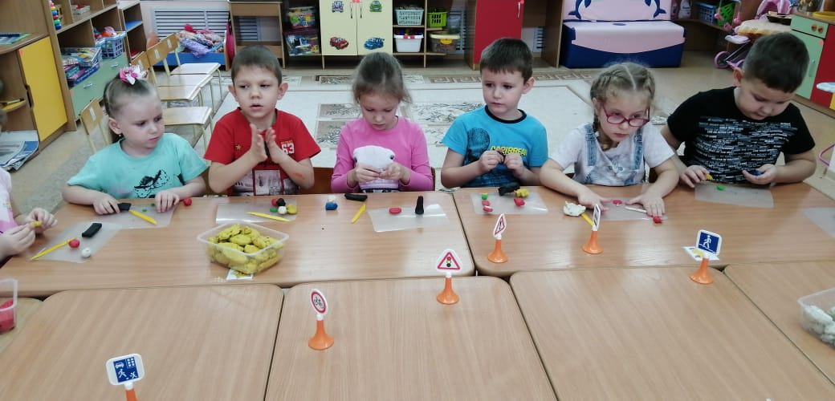
Лепка «Дорожные знаки»

Slide 30
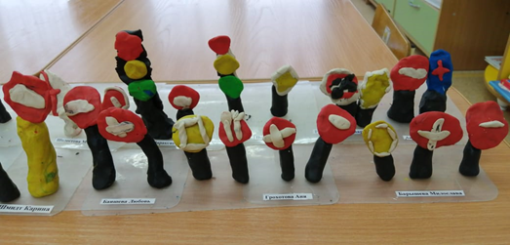
Лепка «Дорожные знаки»

Slide 31
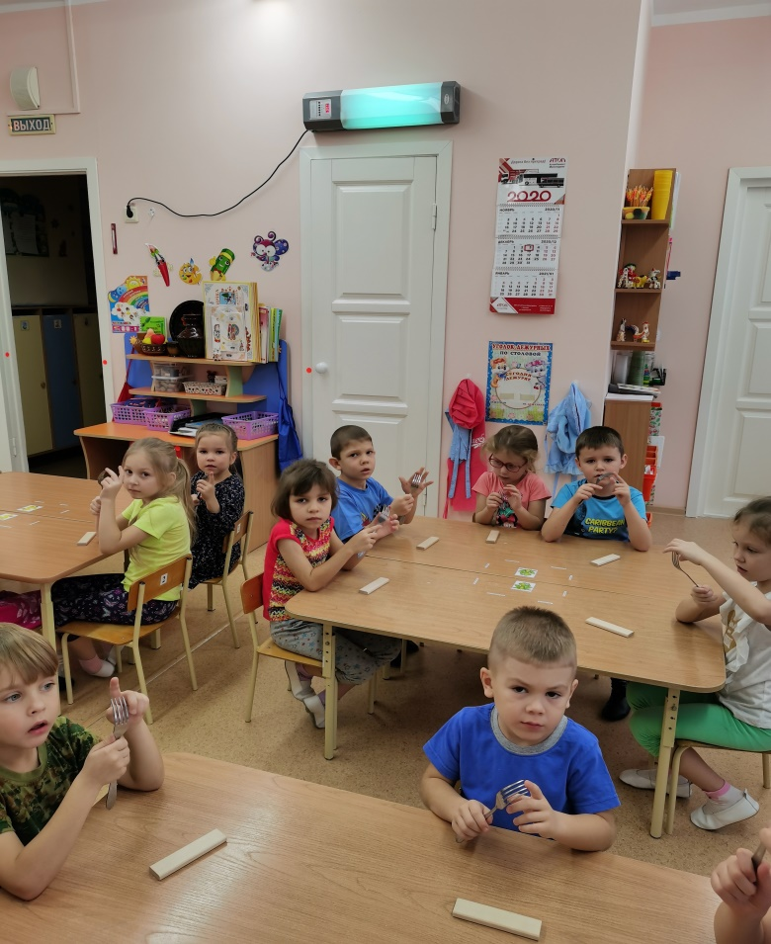
Опыты «Теплое-холодное», «Осторожно острое»

Slide 32
Спасибо за внимание!

